Slide 1

Site Oficial | Atlético Clube do Cacém
DIOGO CARDOSO ANTUNES TGPSI Q - 2222092

Slide 2
Índice
Porque do Site?
ODS
Tecnologias
Ilustração do Site
Protótipos
Diagrama de Gantt

Slide 3
Porque do site?

Slide 4


ODS
Estes são os objetivos de desenvolvimento sustentável que o meu projeto promove:

Slide 5





Tecnologias

Slide 6
Ilustração do Site

Slide 7
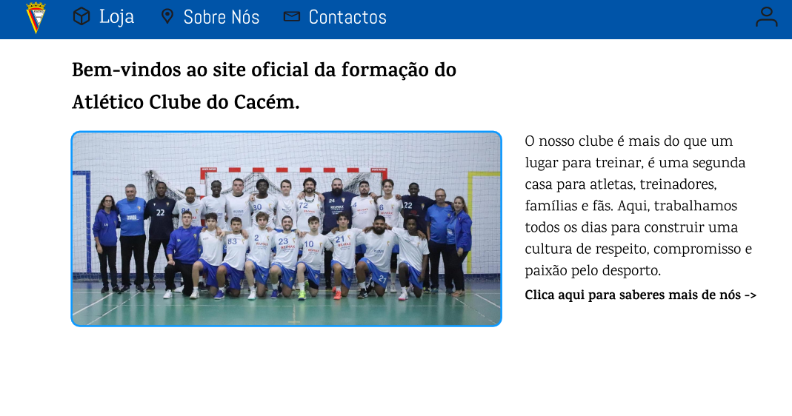
Protótipos

Slide 8
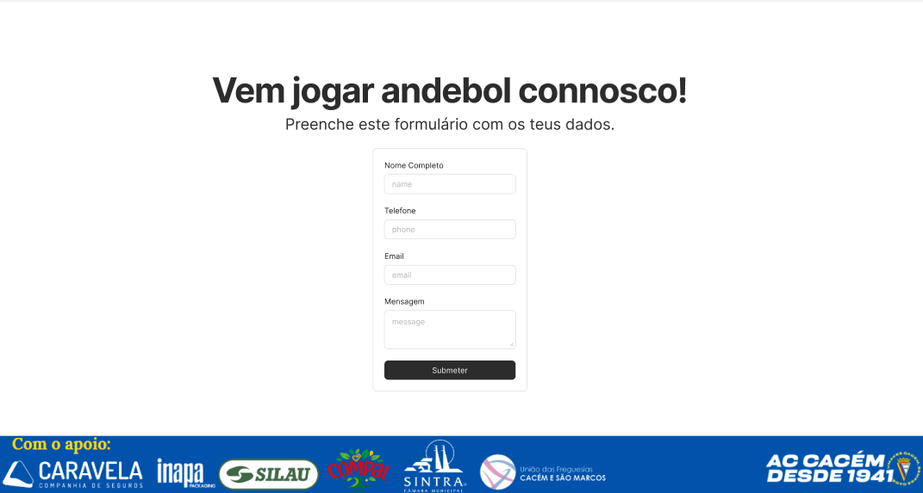
Protótipos II

Slide 9
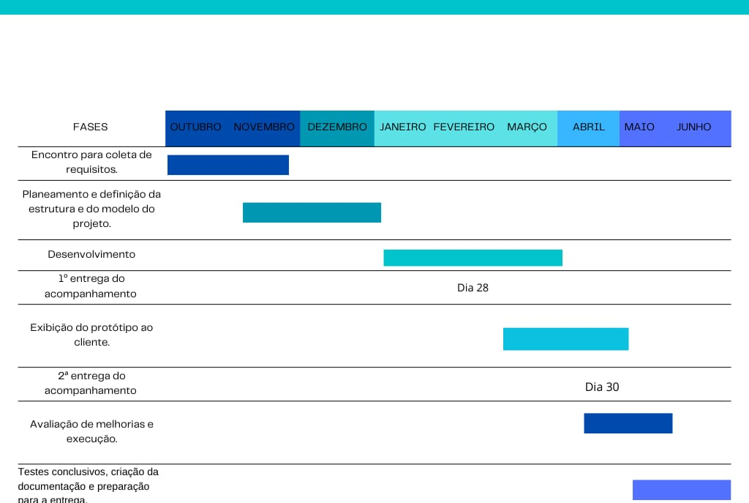
Diagrama de Gantt

